Slide 1

Diseño de una capa de publicación segura y de alta disponibilidad para la Universidad
UNIVERSIDAD PRIVADA DE TACNA · ESCUELA DE INGENIERÍA DE SISTEMAS
Con OPNsense, Nginx, ModSecurity + OWASP CRS y keepalived
Integrantes
Curso: Seguridad de TI
Docente: Dr. Renzo Alberto Taco Coayla
Tacna – Perú · 2026-II
Calizaya Ladera, Andy Michael
Camac Melendez, Cesar Nikolas
Castillo Mamani, Diego Fernando
Colque Ponce, Sergio Alberto
Ancco Suaña, Bruno Enrique
Notes:
Presentación del proyecto del curso Seguridad de TI. La Universidad X es un contexto hipotético; el prototipo es un laboratorio de cuatro máquinas virtuales.

Slide 2
El problema: aplicaciones sin filtro
25 065
61 065
8 400
solicitudes anómalas con respuesta HTTP sin WAF: el 100 % no fue filtrado
solicitudes del conjunto HTTP CSIC 2010: 36 000 legítimas y 25 065 anómalas
usuarios de la Universidad X (contexto hipotético; no se despliega a esa escala)
Situación de partida
Pregunta del proyecto
Cada aplicación se publica sin política WAF común
Sin segmentación formal de redes
Sin redundancia de publicación
Moodle y sistemas reales quedan fuera del alcance
¿Cómo inspeccionar solicitudes, conservar el acceso legítimo y recuperar el servicio ante la falla de un proxy, con criterios medibles?
Notes:
La línea base se mide con el conjunto HTTP CSIC 2010. Sin WAF, las 25 065 solicitudes anómalas obtuvieron respuesta del servidor; una respuesta HTTP no equivale por sí sola a una explotación exitosa, pero muestra que no hubo filtrado.

Slide 3
Objetivos
Objetivo general Diseñar un laboratorio de 4 VM que integre OPNsense, Nginx + ModSecurity + OWASP CRS, VPN con MFA y keepalived, con pruebas de protección, recuperación y conmutación ≤ 5 s sin desactivar el WAF.
Fundamentar el problema con ≥ 40 fuentes citadas
Especificar 6 RF y 9 RNF medibles, cada uno con su prueba
Diseñar arquitectura, infraestructura y red (4 diagramas)
OE1
OE2
OE3
Definir seguridad y recuperación: 9 riesgos, RPO y RTO
Planificar operación, implementación (4 semanas) y costos
Diseñar la validación: 14 pruebas reproducibles
OE4
OE5
OE6
Notes:
Cada objetivo específico se vincula con un producto verificable. Los objetivos de diseño corresponden a la Unidad II; la ejecución y evidencia completa, a la Unidad III.

Slide 4
Requerimientos y umbrales de aceptación
6 requerimientos funcionales
≤ 5 s
< 50 ms
RF-01
Publicar 1 aplicación por HTTPS (TLS 1.2/1.3); backend inaccesible
conmutación por repetición (RNF-02)
diferencia de latencia p95 con 50 usuarios (RNF-03)
RF-02
Inspeccionar con ModSecurity + CRS en modo bloqueo
RF-03
Migrar la VIP si cae el nodo o Nginx
RF-04
Correlacionar cada bloqueo con su registro
≥ 90 %
≤ 1 %
RF-05
Límites de tasa: exceso recibe 429
detección en PL1 con falsos positivos ≤ 2 % (RNF-04)
solicitudes legítimas fallidas a 50 usuarios (RNF-05)
RF-06
Administrar solo por VPN con MFA y RBAC
Notes:
Los 9 requerimientos no funcionales cubren disponibilidad, rendimiento, seguridad, mantenibilidad, escalabilidad y usabilidad. Los umbrales son metas de laboratorio que se medirán en la Unidad III.

Slide 5
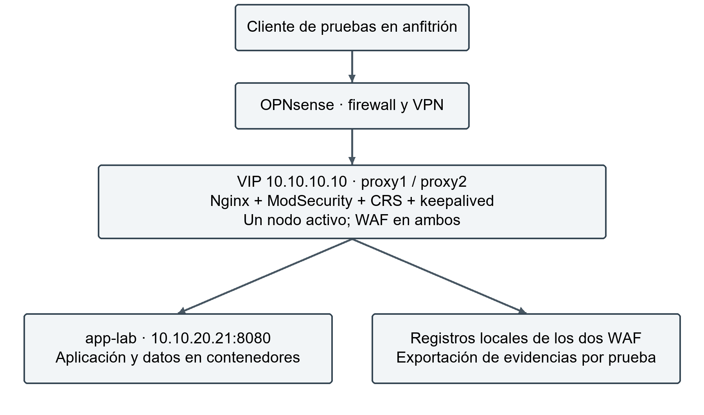
Arquitectura lógica de protección web
1
OPNsense permite HTTPS hacia la VIP 10.10.10.10
2
Nginx termina TLS y entrega la solicitud a ModSecurity + CRS
3
Las solicitudes aceptadas llegan al puerto 8080 de app-lab
4
Ambos proxies mantienen el WAF activo; uno atiende la VIP
Figura 1 · Arquitectura lógica de protección web
Notes:
El cliente de pruebas se ubica en el segmento externo. La aplicación es OWASP Juice Shop en contenedor, con datos sintéticos; la base de datos no publica puertos.

Slide 6
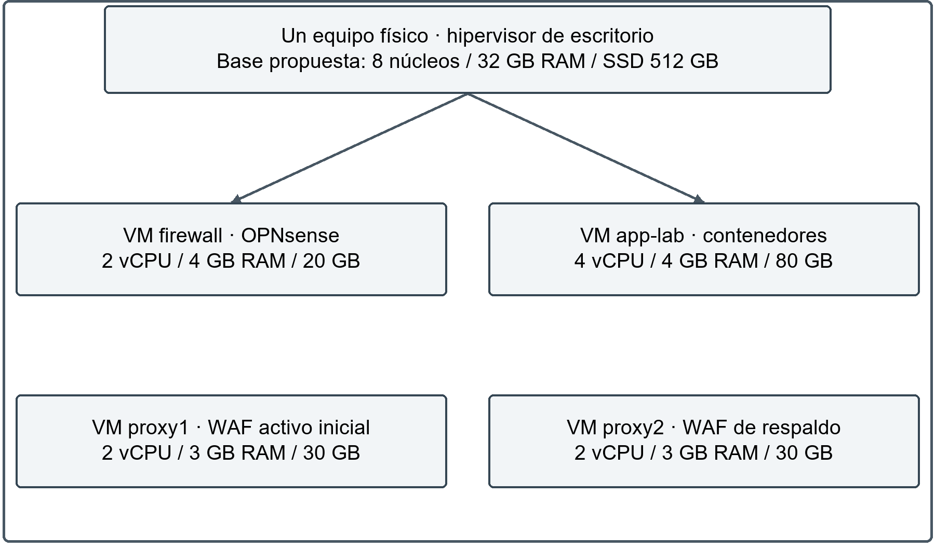
Infraestructura: cuatro VM en un equipo
4 VM
10 vCPU
firewall, proxies y app-lab
asignadas en total
14 GB
160 GB
de RAM para las VM
de disco asignado
Límite: equipo físico, firewall y aplicación son puntos únicos de falla; se demuestra la disponibilidad de la capa proxy.
Figura 2 · Despliegue en un equipo físico
Notes:
Base de planificación del anfitrión: 8 núcleos, 32 GB de RAM y SSD de 512 GB. Hipervisor: VirtualBox 7.2.6. El diseño no requiere switch administrable, NAS ni segundo servidor.

Slide 7
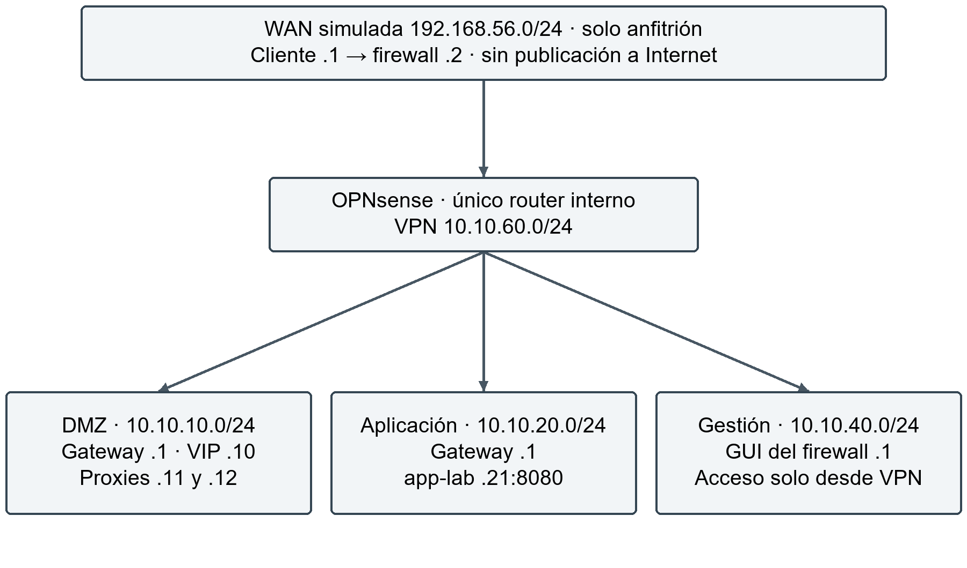
Diseño de red y segmentación
Zona | VLAN | Subred
DMZ | 10 | 10.10.10.0/24
Aplicaciones | 20 | 10.10.20.0/24
Gestión | 40 | 10.10.40.0/24
VPN | túnel | 10.10.60.0/24
OPNsense es el único router interno
Todo flujo no listado se deniega (R10)
Puerto 8080 de app-lab solo para .11 y .12
Figura 3 · Topología de redes virtuales aisladas
Notes:
Las redes internas de VirtualBox cumplen el papel de VLAN. La WAN simulada (192.168.56.0/24) es solo anfitrión y no es Internet. La restricción del puerto 8080 se aplica en la cadena DOCKER-USER.

Slide 8
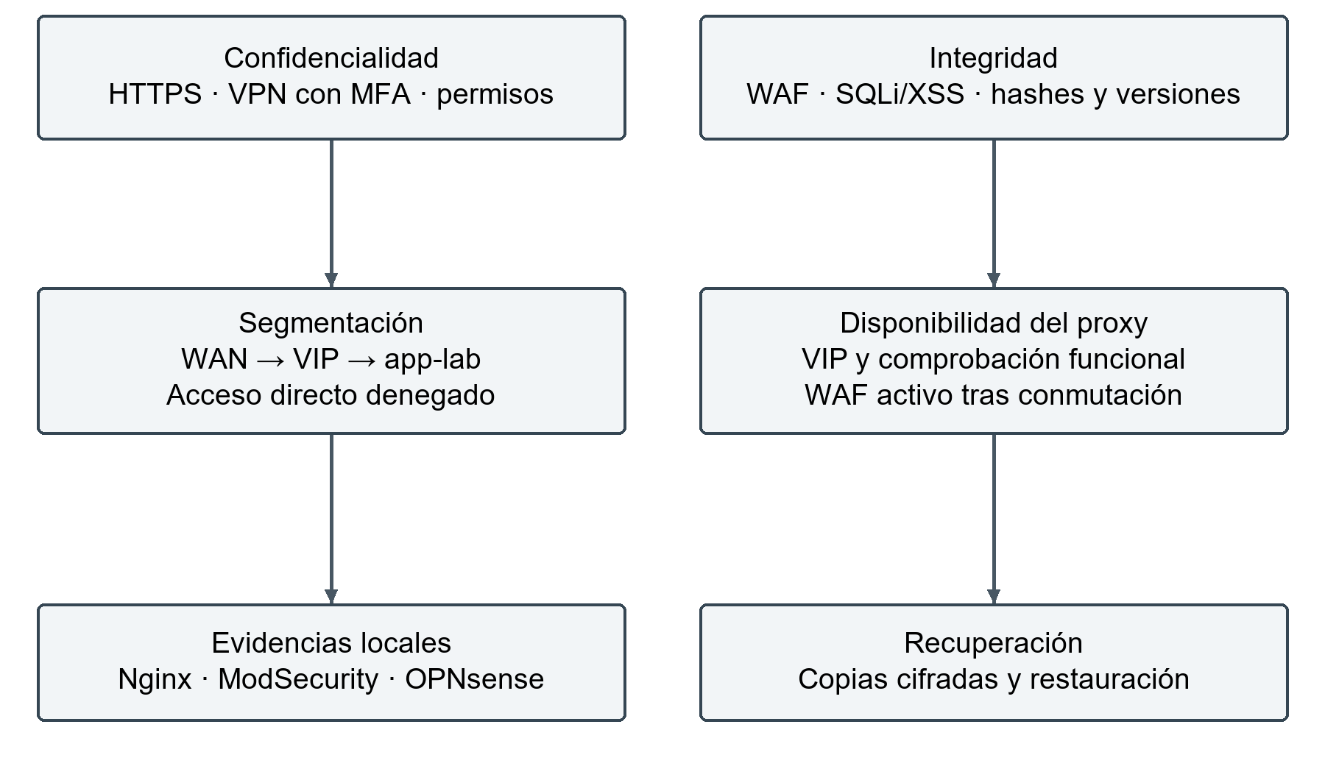
Seguridad: barreras, auditoría y recuperación
9
riesgos valorados (ISO/IEC 27005); R1 SQLi/XSS baja de 20 a 10
VPN
OpenVPN con certificado + TOTP y permisos por rol
PL1
CRS en observación y luego en bloqueo, con excepciones mínimas
2 h
RTO (RPO 24 h) con copias cifradas y restauración aislada
Figura 4 · Controles de seguridad y recuperación
Notes:
R1, R2, R5 y R9 conservan riesgo residual alto y la jefatura los acepta por acta para el alcance de laboratorio. TOTP no es un autenticador resistente al phishing.

Slide 9
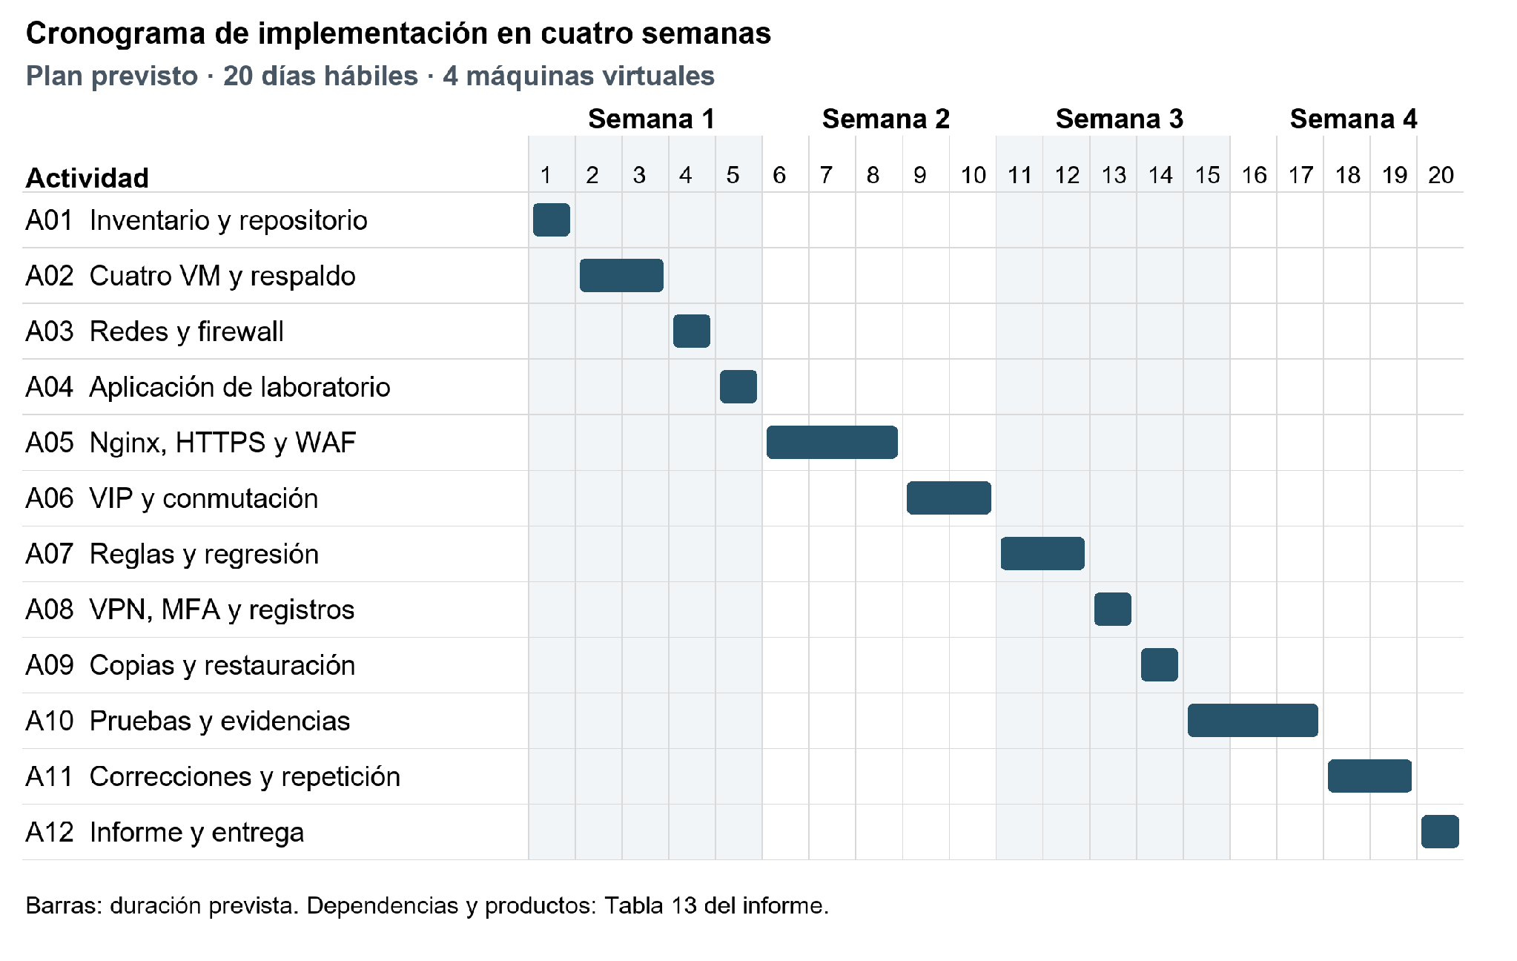
Plan de implementación: 4 semanas
Base
VM, redes, firewall y aplicación
S1
WAF y HA
Nginx, CRS, VIP y conmutación
S2
Ajustes
PL1/PL2, VPN con MFA, restauración
S3
Cierre
Pruebas, correcciones e informe
S4
Figura 5 · Diagrama de Gantt de implementación
Notes:
80 horas de trabajo en 20 días hábiles, unas 20 horas semanales. Un retraso que agote la reserva requiere reprogramación, nunca la eliminación de pruebas de seguridad.

Slide 10
Plan de pruebas y costos
14 casos de prueba
S/ 4 289,60 TCO del ciclo
4
Protección web
PT-01, 02, 03 y 08: HTTPS, SQLi/XSS, límites
4
Continuidad
PT-04, 04b, 05 y 06: conmutación y carga
2
Auditoría y cambios
PT-07 y 09: registros y recarga de reglas
4
Acceso y recuperación
PT-10 a 13: VPN, restauración, flujos, incidente
Efectivo incremental estimado: S/ 489,60. Importes supuestos de planificación con equipo reutilizado.
Notes:
Valores: inversión inicial S/ 3 740,00 (incluye trabajo valorizado y reserva del 10 %) más OPEX de S/ 549,60 = TCO S/ 4 289,60. Si hay que comprar equipo, se cotiza aparte (+1,10 × C).

Slide 11
Conclusiones
1
Diseño integrado
Segmentación, WAF redundante, VPN con MFA y recuperación en 4 VM.
Repositorio y evidencias
GitHub
andyladera/nginx-modsecurity-ha-waf
Google Drive
Informe, diagramas y evidencias
2
Prueba de concepto
CRS bloquea la SQLi (403) y keepalived conmuta en ~ 1 s con el WAF activo.
3
Límites claros
Equipo, firewall y aplicación siguen siendo puntos únicos; la validación final es de la Unidad III.
Gracias · ¿Preguntas?
Notes:
Cierre: el aporte es de integración y validación aplicada; extender a producción requiere dimensionamiento de demanda, redundancia física y centralización de registros.

Slide 12
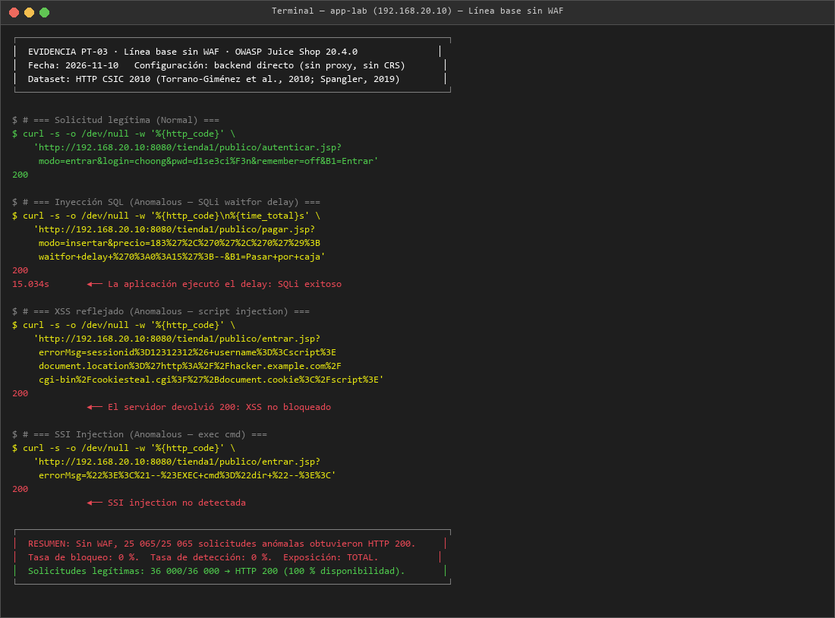
Evidencia 1: línea base sin WAF
200
HTTP en SQLi, XSS y SSI: ningún bloqueo
15,0 s
la SQLi con waitfor delay se ejecutó en la aplicación
0 %
tasa de bloqueo de 25 065 solicitudes anómalas
Figura 6 · Línea base sin WAF (CSIC 2010)
Notes:
Captura del prototipo preliminar: las direcciones (192.168.10.x, app.lab.local) y la aplicación (tienda JSP de CSIC) difieren del diseño final. Se presenta como prueba de concepto; la validación final es de la Unidad III.

Slide 13
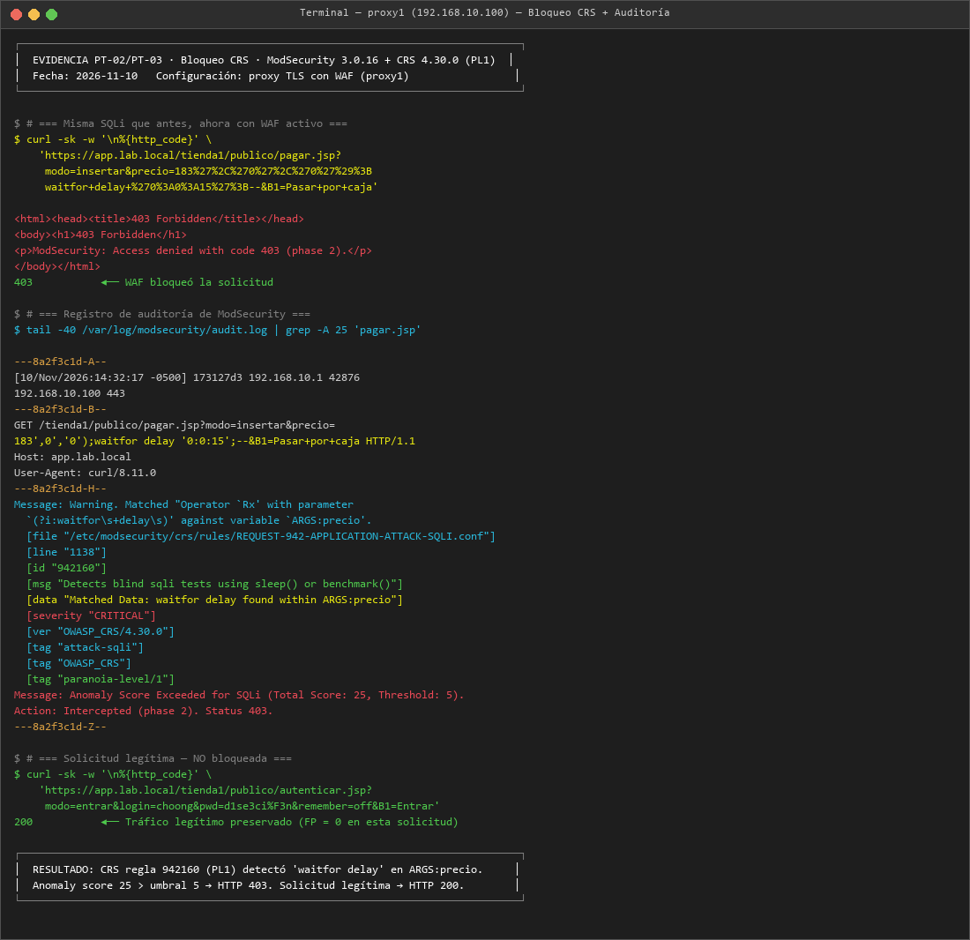
Evidencia 2: bloqueo CRS con auditoría
403
la misma SQLi queda bloqueada por el WAF
Registro de auditoría
Regla 942160 · OWASP CRS 4.30.0 · PL1
Severidad CRITICAL · detectó «waitfor delay»
Anomaly score 25 > umbral 5
Solicitud legítima posterior: HTTP 200
Figura 7 · Bloqueo por CRS y registro de ModSecurity
Notes:
La solicitud legítima probada es una sola (n = 1); la tasa de falsos positivos se mide en PT-03.

Slide 14
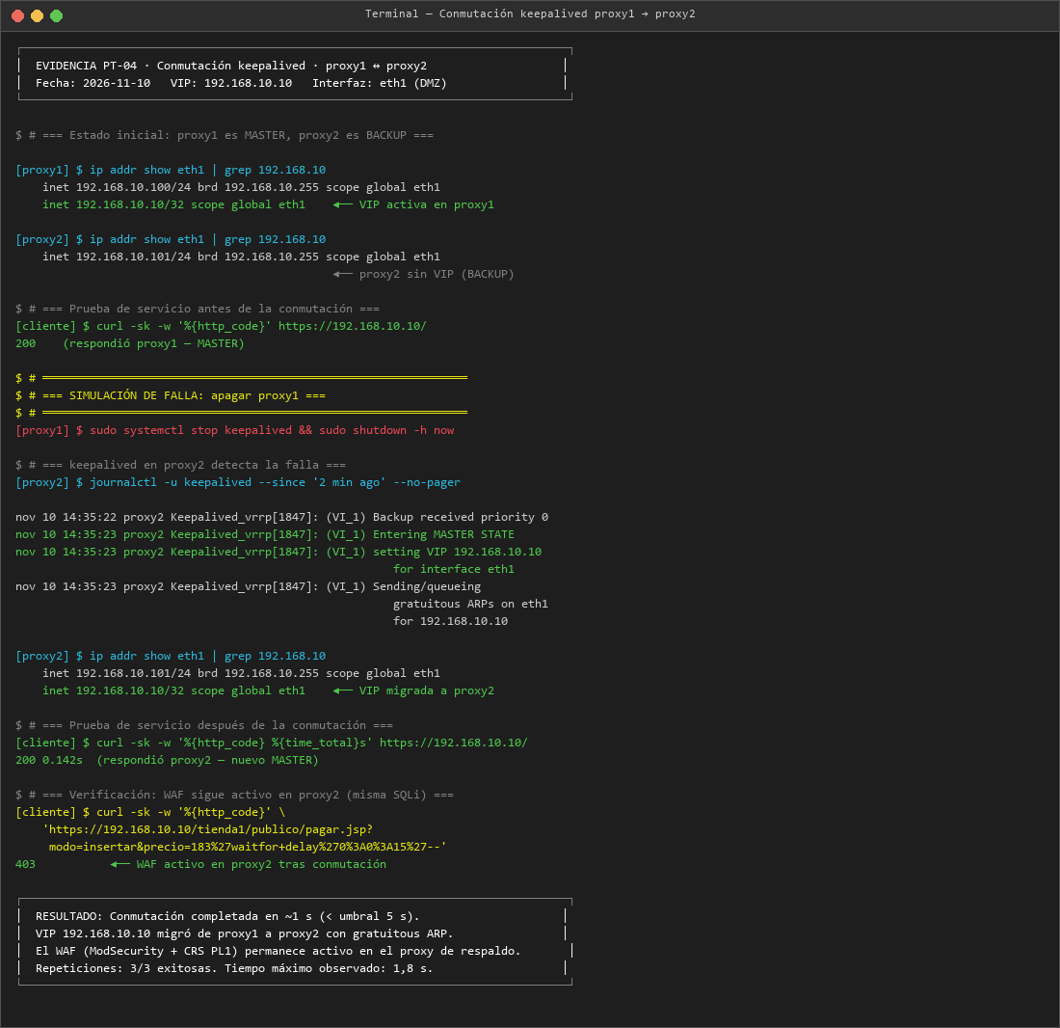
Evidencia 3: conmutación con keepalived
~ 1 s
conmutación completa (umbral: 5 s)
La VIP migra de proxy1 a proxy2 con ARP gratuito
3/3 repeticiones exitosas; máximo 1,8 s
El WAF sigue activo: la misma SQLi recibe 403
Apagado ordenado; el corte abrupto se mide en PT-04.
Figura 8 · Conmutación entre proxy1 y proxy2
Notes:
Keepalived usa VRRP con anuncio por segundo. La comprobación de salud es funcional (listener local /healthz), no solo la presencia del proceso. La conmutación no replica conexiones TCP.

